Slide 1
SPAD EN 20 SLIDES
SPAD: construir software con IA de forma gobernada
Para escuelas de negocio, directivos y responsables de tecnología
Structured Prompt-Driven Engineering. Un método secuencial, bloqueante y auditable: ninguna IA se aprueba a sí misma.
→ Qué es SPAD
→ Biblioteca SPAD
SPAD · Versión 0.x, en revisión · CC BY 4.0 · Fernando García Varela
seachad.github.io/AI_CONSULTING/
1 / 20
Notes:
SPAD (Structured Prompt-Driven Engineering, ingeniería estructurada guiada por instrucciones) es el marco de trabajo de Fernando García Varela para gestionar el desarrollo de software con inteligencia artificial de forma controlada. Convierte la IA de un asistente informal de programación en una herramienta de ingeniería gobernada: su trabajo puede revisarse, reproducirse y auditarse.
SPAD no es una colección de instrucciones para pedir código. Es una forma de trabajar con tres propiedades:
Secuencial: el trabajo avanza por fases en un orden fijo.
Bloqueante: ninguna fase empieza hasta que la anterior ha producido su resultado y una persona lo ha validado.
Auditable: cada fase deja un artefacto explícito (plan, informe de revisión, estrategia de pruebas, registro de versión).
Por qué importa: la IA ya escribe código en muchas compañías. La pregunta para la dirección no es si se usa, sino si alguien controla qué decide, qué se revisa y qué evidencias quedan.
Esta presentación recorre el problema, el principio, el ciclo de fases, los roles, la validación, los registros, los ciclos complementarios, los sistemas que incluyen IA, la medición, la versión reducida y la relación con SEVEN-G y SPHERES.
SPAD se publica con las mismas condiciones que SEVEN-G: contenidos bajo CC BY 4.0 y código bajo MIT. Usarlo es gratuito. No es una certificación y no promete cifras de mejora.
Pregunta para el aula: en su compañía, ¿quién decide hoy cómo se diseña el código que escribe una IA?
Fuentes y enlaces
SPAD 00 · Qué es SPAD y para qué sirve: https://seachad.github.io/AI_CONSULTING/SPAD/html/es/00_SPAD_Que_es_y_para_que_sirve.html#que-es-spad
SPAD 00 · Estado, licencia y próximos pasos: https://seachad.github.io/AI_CONSULTING/SPAD/html/es/00_SPAD_Que_es_y_para_que_sirve.html#estado-licencia-y-proximos-pasos
Qué es SPAD: https://seachad.github.io/AI_CONSULTING/SPAD/html/es/00_SPAD_Que_es_y_para_que_sirve.html
Biblioteca SPAD: https://seachad.github.io/AI_CONSULTING/SPAD/html/es/index.html

Slide 2

SPAD EN 20 SLIDES
El problema: la ilusión de velocidad
La IA genera código plausible muy rápido. Sin método, la deuda técnica y el riesgo crecen sin que nadie lo vea.
Funciona en la demostración y falla en producción: nadie diseñó la solución.
Nadie sabe por qué el sistema es así: las decisiones las tomó la IA dentro del código.
La auditoría pide evidencias y no existen: todo quedó en conversaciones con la IA.
Gráfica conceptual de SPAD, sin datos. Lámina en español.
No son problemas de la IA: son problemas de método que la IA amplifica.
→ El problema que resuelve
SPAD · Versión 0.x, en revisión · CC BY 4.0 · Fernando García Varela
seachad.github.io/AI_CONSULTING/
2 / 20
Notes:
La gráfica es conceptual y no contiene datos. Muestra una idea: al principio, la velocidad percibida sube mucho porque la IA produce código en minutos. Con el tiempo, esa velocidad cae, porque cada cambio choca con decisiones que nadie tomó de forma consciente. Mientras tanto, la deuda técnica y el riesgo crecen.
SPAD identifica seis síntomas habituales:
El código funciona en la demostración y falla en producción.
Nadie sabe por qué el sistema está construido así.
Las pruebas son escasas o solo prueban el caso fácil.
Aparecen vulnerabilidades en código que nadie revisó.
Un cambio pequeño rompe otra parte del sistema.
Una auditoría pide evidencias del desarrollo y no existen.
Ejemplo sencillo (ficticio): un equipo construye en una semana un asistente interno pidiendo código a la IA hasta que «funciona». Con datos reales falla. Nadie sabe qué decisiones tomó la IA, las pruebas solo cubren el caso de la demostración y no queda rastro de lo que se pidió.
Por qué importa: ninguno de estos problemas es de la IA. Son problemas de método que la IA amplifica. Con un método, la calidad no depende de la destreza de quien escribe las instrucciones ni del modelo del momento.
Error frecuente: medir el avance por la cantidad de código generado, y no por lo que está diseñado, probado y revisado.
Pregunta para el aula: ¿qué síntoma de la lista ha visto en un proyecto real? ¿Cuánto costó corregirlo después?
Fuentes y enlaces
SPAD 00 · El problema que resuelve: https://seachad.github.io/AI_CONSULTING/SPAD/html/es/00_SPAD_Que_es_y_para_que_sirve.html#el-problema-que-resuelve
El problema que resuelve: https://seachad.github.io/AI_CONSULTING/SPAD/html/es/00_SPAD_Que_es_y_para_que_sirve.html#el-problema-que-resuelve

Slide 3
SPAD EN 20 SLIDES
IA sin método frente a SPAD
IA sin método
↔
SPAD
Planificación opcional: se pide código hasta que «funciona».
Pruebas al final, si sobra tiempo, y solo del caso fácil.
Revisa la misma IA que escribió el código, o nadie.
Correcciones que reescriben módulos enteros.
Sin rastro: las decisiones quedan en conversaciones.
Diseño (PLAN) obligatorio, explícito y revisado antes de escribir código.
Estrategia de pruebas y cobertura mínima fijadas antes de construir.
Revisión independiente: la IA que revisa nunca es la que construye.
Correcciones mínimas, justificadas y trazables.
Cada fase deja un artefacto con nombre, tema y versión.
La calidad deja de depender del modelo del momento: depende de un proceso que cualquier equipo puede repetir.
→ El problema que resuelve
→ Reglas no negociables
SPAD · Versión 0.x, en revisión · CC BY 4.0 · Fernando García Varela
seachad.github.io/AI_CONSULTING/
3 / 20
Notes:
Esta comparación resume la tabla de síntomas del documento 00 de SPAD. Cada fila de la izquierda tiene una respuesta concreta a la derecha.
Diseño: sin método, el diseño aparece solo, a fuerza de pedir código. Con SPAD, el plan es obligatorio, se escribe sin código y otra IA lo revisa antes de construir. Toda decisión queda en el plan, no escondida en el código.
Pruebas: sin método se escriben al final. Con SPAD, la estrategia de pruebas y su cobertura mínima se fijan antes de construir y una revisión comprueba que se cumplen.
Revisión: sin método revisa la misma IA o nadie. Con SPAD, la IA que revisa nunca es la que construye y una persona revisa además el código.
Correcciones: sin método se reescriben módulos enteros y se rompen otras partes. Con SPAD, cada corrección es mínima, justificada y trazable.
Rastro: sin método todo queda en conversaciones. Con SPAD, cada fase deja un artefacto guardado en una estructura común.
Por qué importa para un directivo: cada fila de la derecha es un control que se puede comprobar. Si alguien afirma que su equipo trabaja con SPAD, se puede pedir el plan, su revisión y el registro de quién lo validó.
Error frecuente: pensar que SPAD es «escribir mejores instrucciones». La calidad de una instrucción ayuda, pero lo que da control es el orden de las fases, la separación de roles y la validación humana.
Pregunta para el aula: ¿cuál de las cinco filas cree que más se incumple en los equipos que conoce? ¿Por qué?
Fuentes y enlaces
SPAD 00 · El problema que resuelve: https://seachad.github.io/AI_CONSULTING/SPAD/html/es/00_SPAD_Que_es_y_para_que_sirve.html#el-problema-que-resuelve
SPAD 01 · Reglas operativas no negociables: https://seachad.github.io/AI_CONSULTING/SPAD/html/es/01_SPAD_Guia_operativa.html#reglas-operativas-no-negociables
El problema que resuelve: https://seachad.github.io/AI_CONSULTING/SPAD/html/es/00_SPAD_Que_es_y_para_que_sirve.html#el-problema-que-resuelve
Reglas no negociables: https://seachad.github.io/AI_CONSULTING/SPAD/html/es/01_SPAD_Guia_operativa.html#reglas-operativas-no-negociables

Slide 4

SPAD EN 20 SLIDES
Pensar, validar, ejecutar
Tres pilares sobre unos cimientos de documentación, seguridad y trazabilidad.
Pensar: el diseño es explícito antes de escribir una sola línea de código.
Validar: otra IA revisa y una persona valida antes de avanzar.
Ejecutar: la IA genera código siguiendo el plan, sin tomar decisiones de diseño.
Lámina de SPAD, en español.
En SPAD, el cumplimiento del flujo es más importante que la calidad aparente del resultado.
→ El principio que lo ordena todo
→ Ejecución bloqueante
SPAD · Versión 0.x, en revisión · CC BY 4.0 · Fernando García Varela
seachad.github.io/AI_CONSULTING/
4 / 20
Notes:
La lámina resume la lógica de SPAD en tres verbos.
Pensar: antes de escribir código, el problema se describe y la solución se diseña en un plan. El plan no contiene código.
Validar: una IA distinta de la que produjo el artefacto lo revisa y emite un veredicto. Una persona, la que orquesta el trabajo, acepta o rechaza ese veredicto. Ninguna fase empieza sin esa validación: es el principio de ejecución bloqueante.
Ejecutar: la IA que construye sigue el plan y las reglas de código. Si encuentra algo que el plan no prevé, no decide: lo señala y pide decisión.
El principio que lo ordena todo: el cumplimiento del flujo es más importante que la calidad aparente del resultado. Una respuesta técnicamente correcta que se salta las reglas de su fase no se aprovecha: se descarta entera y la fase se repite. La prioridad de validación es: primero, cumplimiento del proceso; segundo, corrección técnica; tercero, eficiencia.
Ejemplo sencillo: la IA entrega un plan excelente que incluye quinientas líneas de código «de ejemplo». Aunque el código sea bueno, la respuesta se descarta, porque el plan define y no implementa.
Por qué importa: si una respuesta que rompe las reglas se acepta «porque funciona», el proceso deja de existir a la segunda ocasión.
Pregunta para el aula: ¿le parece razonable descartar un buen resultado solo porque no siguió el proceso? ¿Qué se pierde y qué se gana?
Fuentes y enlaces
SPAD 00 · El principio que lo ordena todo: https://seachad.github.io/AI_CONSULTING/SPAD/html/es/00_SPAD_Que_es_y_para_que_sirve.html#el-principio-que-lo-ordena-todo
SPAD 01 · El principio de ejecución bloqueante: https://seachad.github.io/AI_CONSULTING/SPAD/html/es/01_SPAD_Guia_operativa.html#el-principio-de-ejecucion-bloqueante
SPAD 03 · Principio fundamental: https://seachad.github.io/AI_CONSULTING/SPAD/html/es/03_SPAD_Politica_de_validacion.html#principio-fundamental
El principio que lo ordena todo: https://seachad.github.io/AI_CONSULTING/SPAD/html/es/00_SPAD_Que_es_y_para_que_sirve.html#el-principio-que-lo-ordena-todo
Ejecución bloqueante: https://seachad.github.io/AI_CONSULTING/SPAD/html/es/01_SPAD_Guia_operativa.html#el-principio-de-ejecucion-bloqueante

Slide 5
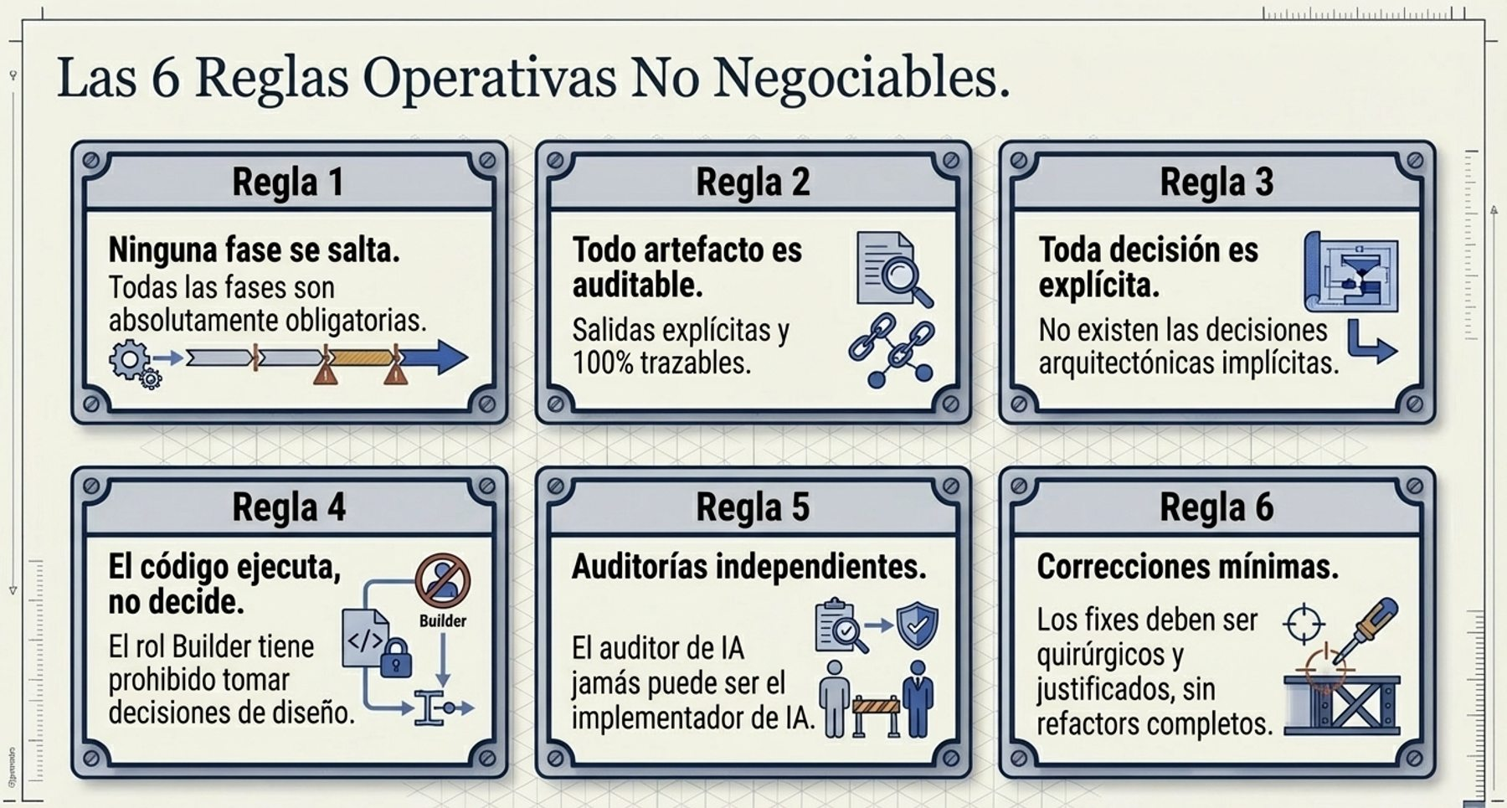
SPAD EN 20 SLIDES
Doce reglas que no se negocian
La lámina muestra las seis primeras. La guía operativa (documento 01) añade otras seis.
7 y 8: pruebas obligatorias, fijadas antes de construir; seguridad por diseño en el código sensible.
9 a 11: contextos cargados antes de cada fase, un tema por trabajo y modelo registrado en cada artefacto.
12: ninguna IA aprueba. Toda aceptación la firma una persona identificada.
Lámina de SPAD, en español: reglas 1 a 6.
Un «no» válido de una revisión vale más que un «sí» inválido.
→ Las doce reglas
SPAD · Versión 0.x, en revisión · CC BY 4.0 · Fernando García Varela
seachad.github.io/AI_CONSULTING/
5 / 20
Notes:
La guía operativa de SPAD fija doce reglas. Cada una protege algo concreto:
1. Ninguna fase se salta (protege el bloqueo). En la versión reducida las fases se agrupan, pero no desaparecen.
2. Toda salida es auditable (la trazabilidad).
3. Toda decisión es explícita: no hay decisiones de diseño escondidas en el código (la explicabilidad).
4. El código ejecuta, no decide: la IA constructora no toma decisiones de diseño (el plan).
5. Revisiones independientes: la IA revisora nunca es la constructora y una persona revisa además el código (la calidad).
6. Correcciones mínimas, nunca refactorizaciones encubiertas (la estabilidad).
7. Pruebas obligatorias, con cobertura mínima fijada antes de construir.
8. Seguridad por diseño: los hallazgos críticos y altos bloquean.
9. Contextos global y de proyecto cargados antes de cualquier fase.
10. Un tema por trabajo (la memoria de la organización).
11. Modelo registrado: qué modelo, versión e instrucciones produjeron cada artefacto (la reproducibilidad).
12. Ninguna IA aprueba (la responsabilidad).
Nota sobre la lámina: donde dice «auditor de IA» se refiere a la IA revisora. En SEVEN-G, el Auditor de IA es una persona.
Por qué importa: son reglas simples de comprobar. Un directivo no necesita leer código para preguntar si se cumplen.
Pregunta para el aula: ¿cuál de las doce reglas le parece más difícil de mantener bajo presión de plazos?
Fuentes y enlaces
SPAD 01 · Reglas operativas no negociables: https://seachad.github.io/AI_CONSULTING/SPAD/html/es/01_SPAD_Guia_operativa.html#reglas-operativas-no-negociables
SPAD 00 · El principio que lo ordena todo: https://seachad.github.io/AI_CONSULTING/SPAD/html/es/00_SPAD_Que_es_y_para_que_sirve.html#el-principio-que-lo-ordena-todo
Las doce reglas: https://seachad.github.io/AI_CONSULTING/SPAD/html/es/01_SPAD_Guia_operativa.html#reglas-operativas-no-negociables

Slide 6
SPAD EN 20 SLIDES
El ciclo (1/3): contexto, plan y revisión del plan
Fases 0 a 4 del ciclo principal: las decisiones caras se toman cuando todavía son baratas.
Fase 0
Fase 1
Fase 2
Fase 3
Fase 4
Contexto y objetivo
La persona escribe el problema, el alcance, las restricciones y los criterios de éxito.
PLAN
La IA planificadora diseña arquitectura, decisiones con alternativas y riesgos. Sin código.
Revisión del plan
Otra IA evalúa sin corregir y emite un veredicto. Con NO-GO se vuelve a la fase 0.
Guía de código
Reglas verificables para construir: estructura, contratos y antipatrones. Sin decisiones nuevas.
Estrategia de pruebas
Qué se probará y con qué cobertura mínima, antes de que exista el código.
Las fases 3 y 4 son las que más se saltan y las que más valor protegen.
→ Ciclo principal: fases 0 a 10
→ Detalle de las fases de diseño
SPAD · Versión 0.x, en revisión · CC BY 4.0 · Fernando García Varela
seachad.github.io/AI_CONSULTING/
6 / 20
Notes:
El ciclo principal sirve para construir una funcionalidad nueva. Tiene once fases, numeradas de 0 a 10. Esta slide muestra las cinco de diseño.
Fase 0, contexto y objetivo: la persona que orquesta escribe qué problema se resuelve, para quién, qué queda dentro y fuera del alcance, qué restricciones hay (tecnológicas, legales, de plazo) y cómo se sabrá que el resultado es correcto. Sin criterios de éxito no hay fase 1.
Fase 1, PLAN: la IA planificadora diseña sin escribir código. Cada decisión se registra con sus alternativas y contrapartidas, y cada riesgo con su severidad y probabilidad.
Fase 2, revisión del plan: una IA revisora, distinta de la planificadora, evalúa acoplamiento, cohesión, escalabilidad, concurrencia, seguridad y observabilidad. No corrige. Con GO con cambios, el plan vuelve a la fase 1; con NO-GO, se vuelve a la fase 0, porque el problema está mal planteado.
Fase 3, guía de código: traduce el plan en reglas que quien construye puede cumplir y comprobar.
Fase 4, estrategia de pruebas: fija antes de construir qué se probará y con qué cobertura mínima. Las rutas críticas exigen cobertura completa.
Ejemplo sencillo: para un módulo que exporta facturas a PDF, el plan decide dónde se generan los ficheros y qué pasa si falla la generación. La revisión detecta que el plan no prevé muchos usuarios a la vez y devuelve el plan con cambios.
Por qué importa: detectar un error de arquitectura en la revisión del plan cuesta una conversación; detectarlo en producción cuesta un incidente.
Pregunta para el aula: ¿por qué cree que las fases 3 y 4 son las que más se saltan?
Fuentes y enlaces
SPAD 01 · Ciclo principal: fases 0 a 10: https://seachad.github.io/AI_CONSULTING/SPAD/html/es/01_SPAD_Guia_operativa.html#ciclo-principal-fases-0-a-10
SPAD 01 · Detalle de las fases de diseño: https://seachad.github.io/AI_CONSULTING/SPAD/html/es/01_SPAD_Guia_operativa.html#4-1-detalle-de-las-fases-de-diseno
SPAD 00 · El ciclo principal: https://seachad.github.io/AI_CONSULTING/SPAD/html/es/00_SPAD_Que_es_y_para_que_sirve.html#el-ciclo-principal
Ciclo principal: fases 0 a 10: https://seachad.github.io/AI_CONSULTING/SPAD/html/es/01_SPAD_Guia_operativa.html#ciclo-principal-fases-0-a-10
Detalle de las fases de diseño: https://seachad.github.io/AI_CONSULTING/SPAD/html/es/01_SPAD_Guia_operativa.html#4-1-detalle-de-las-fases-de-diseno

Slide 7
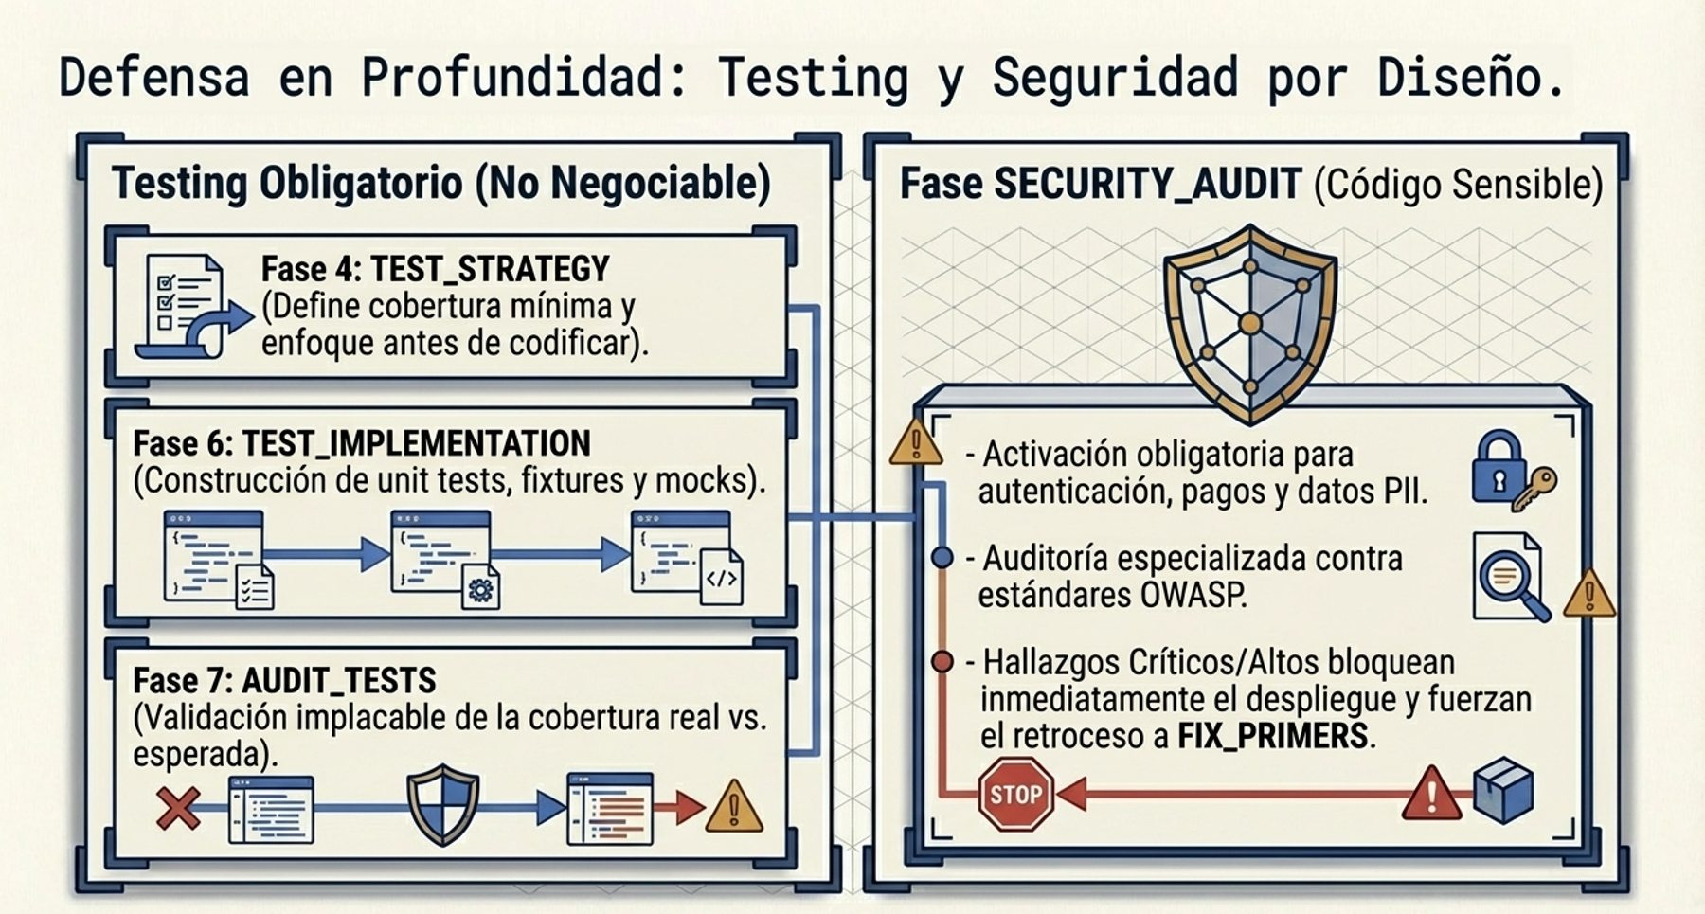
SPAD EN 20 SLIDES
El ciclo (2/3): implementación, pruebas y revisiones
Fases 5 a 8: se construye lo que dice el plan y otra IA lo revisa antes de seguir.
Fase 5: la IA constructora ejecuta el plan. Si algo no está previsto, no decide: lo señala.
Fase 6: se implementan las pruebas de la estrategia. Las que solo copian el código no cuentan.
Fases 7 y 8: otra IA revisa pruebas, código, dependencias y licencias.
Lámina de SPAD, en español.
El código sensible pasa además una revisión de seguridad. Sus hallazgos críticos y altos bloquean el despliegue.
→ Fases de construcción y revisión
→ Ciclo de seguridad
SPAD · Versión 0.x, en revisión · CC BY 4.0 · Fernando García Varela
seachad.github.io/AI_CONSULTING/
7 / 20
Notes:
Con el plan aprobado, empieza la construcción.
Fase 5, implementación: la IA constructora escribe el código conforme al plan y a la guía de código. Entrega además la lista de ficheros creados y modificados, las dependencias añadidas y una declaración de conformidad con el plan. Si encuentra una situación que el plan no prevé, no decide: la señala como desviación. La persona que orquesta devuelve el trabajo al plan o acepta una desviación menor documentada.
Fase 6, implementación de pruebas: se implementan las pruebas de la estrategia, no las que resulten cómodas. Una prueba que solo reproduce el código, sin verificar el comportamiento esperado, no cuenta.
Fase 7, revisión de pruebas: una IA revisora compara la cobertura real con la esperada y revisa los casos límite y las rutas de error.
Fase 8, revisión del código: comprueba la fidelidad al plan, el cumplimiento de la guía, los riesgos técnicos, la deuda que se asume y las dependencias: si existen, de dónde vienen, si tienen vulnerabilidades conocidas y su licencia.
Ejemplo sencillo: la IA constructora no sabe cómo reintentar un envío que falla. Lo correcto no es inventar una solución, sino escribir: «el plan no dice cómo manejar el reintento; pido decisión».
Nota sobre la lámina: «auditoría» se refiere a la revisión de la IA revisora y a la revisión de seguridad.
Por qué importa: las pruebas definidas antes de construir evitan que se escriban al final solo para confirmar lo que ya existe.
Pregunta para el aula: ¿cómo distinguiría una prueba que verifica el comportamiento de una que solo copia el código?
Fuentes y enlaces
SPAD 01 · Fases de construcción y revisión: https://seachad.github.io/AI_CONSULTING/SPAD/html/es/01_SPAD_Guia_operativa.html#4-2-detalle-de-las-fases-de-construccion-y-revision
SPAD 03 · Ejemplos de decisión: https://seachad.github.io/AI_CONSULTING/SPAD/html/es/03_SPAD_Politica_de_validacion.html#ejemplos-de-decision
SPAD 04 · Ciclo de seguridad: https://seachad.github.io/AI_CONSULTING/SPAD/html/es/04_SPAD_Ciclos_complementarios.html#ciclo-de-seguridad
Fases de construcción y revisión: https://seachad.github.io/AI_CONSULTING/SPAD/html/es/01_SPAD_Guia_operativa.html#4-2-detalle-de-las-fases-de-construccion-y-revision
Ciclo de seguridad: https://seachad.github.io/AI_CONSULTING/SPAD/html/es/04_SPAD_Ciclos_complementarios.html#ciclo-de-seguridad

Slide 8
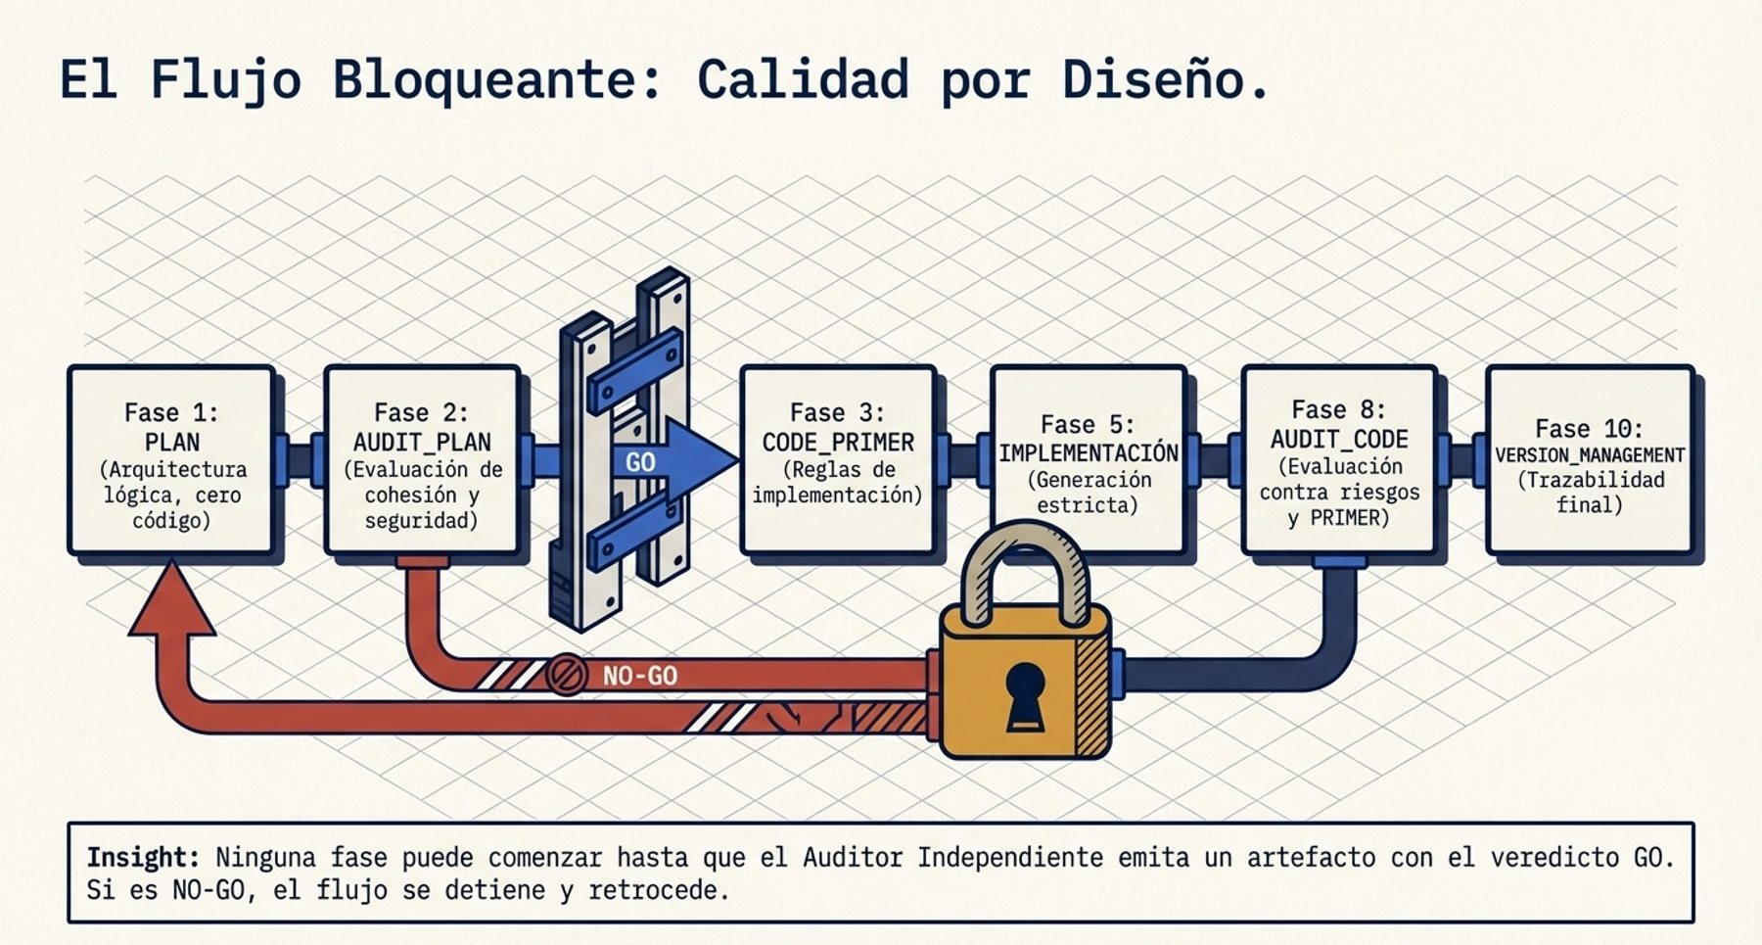
SPAD EN 20 SLIDES
El ciclo (3/3): correcciones y versiones
Fases 9 y 10: arreglar solo lo señalado y entregar algo que se pueda operar y revertir.
Fase 9: correcciones quirúrgicas. Cada una vuelve a la revisión del código, no a reimplementar.
Fase 10: versión, cambios, migración, reversión probada y qué vigilar. Es la entrega a operación.
Un NO-GO en la revisión del código devuelve el trabajo al PLAN (fase 1).
Lámina de SPAD, en español: «auditor» es la IA revisora.
Sin la fase 10, el código es estable, pero el sistema no está operado.
→ Veredictos y retornos
→ Entrega a operación
SPAD · Versión 0.x, en revisión · CC BY 4.0 · Fernando García Varela
seachad.github.io/AI_CONSULTING/
8 / 20
Notes:
La lámina muestra el flujo bloqueante: un veredicto negativo detiene el flujo y lo devuelve a la fase que corresponde.
Fase 9, correcciones: la IA correctora aplica cambios mínimos a los hallazgos de las revisiones. Por cada corrección escribe el problema, el cambio, la justificación, el impacto y el riesgo de regresión. No puede rediseñar, refactorizar módulos enteros ni ampliar funcionalidad. Cada corrección vuelve a la revisión del código, y también a la de pruebas si las pruebas cambian.
Fase 10, gestión de versiones: número de versión, registro de cambios, cambios incompatibles, instrucciones de migración, plan de despliegue, plan de reversión y requisitos de vigilancia.
Los retornos de cada veredicto son fijos:
Revisión del plan (fase 2): GO lleva a la fase 3; GO con cambios, a la 1; NO-GO, a la 0.
Revisión de pruebas (fase 7): GO lleva a la 8; GO con cambios, a la 9; NO-GO, a la 6.
Revisión del código (fase 8): GO lleva a la 10; GO con cambios, a la 9; NO-GO, a la 1.
Ejemplo sencillo: la revisión señala que falta validar una entrada. La corrección añade esa validación y nada más. Si además «aprovecha» para reorganizar el módulo, es una refactorización encubierta y se descarta.
Por qué importa: las correcciones pequeñas y trazables evitan que un arreglo rompa otra parte del sistema. La fase 10 asegura que alguien sabe cómo volver atrás si algo sale mal.
Pregunta para el aula: ¿por qué un NO-GO en la revisión del código vuelve al plan y no a la implementación?
Fuentes y enlaces
SPAD 01 · Veredictos: https://seachad.github.io/AI_CONSULTING/SPAD/html/es/01_SPAD_Guia_operativa.html#veredictos
SPAD 01 · Fases de construcción y revisión: https://seachad.github.io/AI_CONSULTING/SPAD/html/es/01_SPAD_Guia_operativa.html#4-2-detalle-de-las-fases-de-construccion-y-revision
SPAD 04 · Entrega a operación: https://seachad.github.io/AI_CONSULTING/SPAD/html/es/04_SPAD_Ciclos_complementarios.html#entrega-a-operacion
Veredictos y retornos: https://seachad.github.io/AI_CONSULTING/SPAD/html/es/01_SPAD_Guia_operativa.html#veredictos
Entrega a operación: https://seachad.github.io/AI_CONSULTING/SPAD/html/es/04_SPAD_Ciclos_complementarios.html#entrega-a-operacion

Slide 9
SPAD EN 20 SLIDES
Roles: quién hace qué, y qué no puede hacer
Una misma IA puede asumir varios roles, pero nunca dos en la misma fase. La persona tiene la última palabra.
Rol | Qué hace | Qué no puede hacer
Orquestador (persona) | Fija objetivo y contextos, valida cada salida y decide si se avanza. | Delegar la validación en la IA que produjo la salida.
IA planificadora | Diseña el plan, la guía de código, la estrategia de pruebas y la versión. | Escribir código.
IA revisora | Revisa planes, pruebas y código y emite un veredicto. | Corregir lo que revisa o aprobar con problemas conocidos.
IA constructora | Implementa código y pruebas según el plan aprobado. | Tomar decisiones de diseño.
IA correctora | Aplica correcciones mínimas y justificadas. | Rediseñar o ampliar funcionalidad.
IA analista e IA de diagnóstico | Documentan código heredado y analizan incidentes. | Proponer la solución en lugar del diagnóstico.
IA revisora de seguridad | Revisa la seguridad del código sensible. | Corregir lo que revisa.
La IA revisora es una herramienta. El Auditor de IA de SEVEN-G es una persona independiente.
→ Roles en la guía operativa
→ IA revisora frente a Auditor de IA
SPAD · Versión 0.x, en revisión · CC BY 4.0 · Fernando García Varela
seachad.github.io/AI_CONSULTING/
9 / 20
Notes:
SPAD separa los roles lógicos de las personas y de las IA que intervienen. Hay un rol humano y siete roles de IA.
El orquestador es una persona. Define el objetivo, carga los contextos, fija el tema, valida cada salida, aplica la política de validación y decide si se avanza. Tiene la última palabra en todo.
Las IA tienen funciones separadas: una planifica, otra construye, otra corrige y otra revisa. La analista y la de diagnóstico trabajan en los ciclos de legado y de depuración. La revisora de seguridad revisa el código sensible.
Dos reglas de independencia:
Una misma IA puede asumir varios roles a lo largo de un trabajo, pero nunca dos roles en la misma fase.
La IA que revisa un artefacto nunca es la que lo produjo.
Por qué se llama «IA revisora» y no «auditor»: en SEVEN-G, el Auditor de IA es una persona de la función que controla, independiente del equipo que construye. La IA revisora pertenece a la función que construye y su salida es solo un insumo: no puede aprobar nada.
Ejemplo sencillo: el mismo modelo puede actuar como planificador por la mañana y como constructor por la tarde, en fases distintas. Pero no puede revisar el plan que él mismo escribió.
Por qué importa: la separación de funciones es un control clásico de cualquier proceso serio: quien hace no se aprueba a sí mismo. SPAD la aplica también entre inteligencias artificiales y deja siempre a una persona como responsable.
Pregunta para el aula: ¿qué riesgo ve en que la IA que revisa sea del mismo proveedor que la que construye?
Fuentes y enlaces
SPAD 01 · Roles: https://seachad.github.io/AI_CONSULTING/SPAD/html/es/01_SPAD_Guia_operativa.html#roles
SPAD 00 · Roles: https://seachad.github.io/AI_CONSULTING/SPAD/html/es/00_SPAD_Que_es_y_para_que_sirve.html#roles
SEVEN-G 53 · IA revisora frente a Auditor de IA: https://seachad.github.io/AI_CONSULTING/SEVEN-G/html/es/53_SEVEN-G_Construccion_de_soluciones_con_IA.html#roles-ia-revisora-frente-a-auditor-de-ia
Roles en la guía operativa: https://seachad.github.io/AI_CONSULTING/SPAD/html/es/01_SPAD_Guia_operativa.html#roles
IA revisora frente a Auditor de IA: https://seachad.github.io/AI_CONSULTING/SEVEN-G/html/es/53_SEVEN-G_Construccion_de_soluciones_con_IA.html#roles-ia-revisora-frente-a-auditor-de-ia

Slide 10
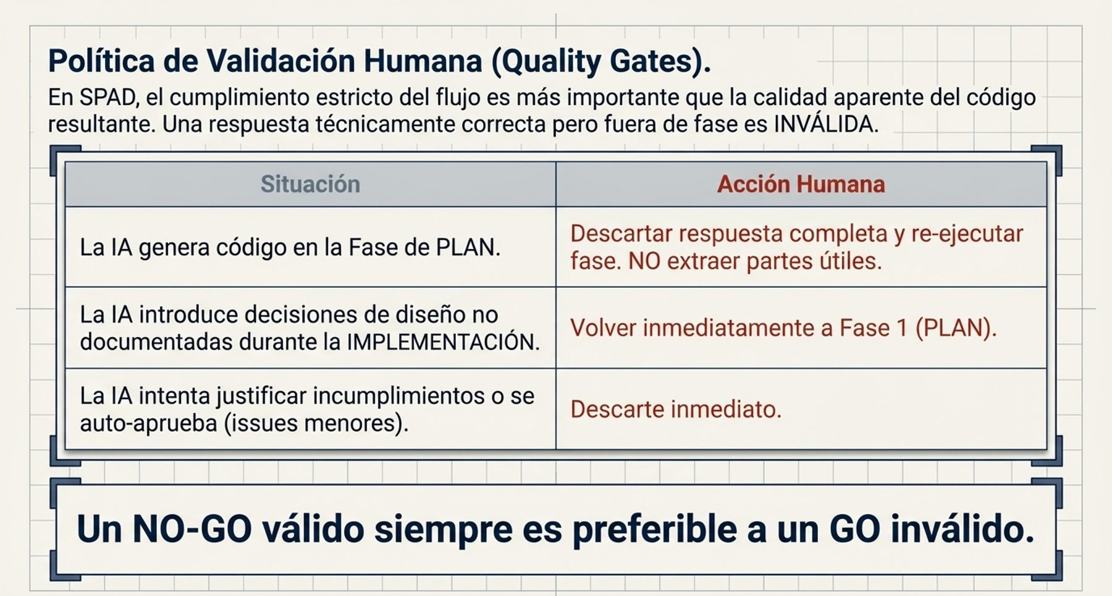
SPAD EN 20 SLIDES
Política de validación y veredictos
La aplica una persona, no la IA. Define cuándo una respuesta se descarta aunque parezca buena.
Cinco causas invalidan: violación de fase, artefacto incompleto, decisión fuera del plan, código sin revisión, autoaprobación.
Veredictos: GO avanza; GO con cambios ajusta y se revisa de nuevo; NO-GO rehace. Los acepta una persona.
Lo inválido no se arregla ni se aprovecha en parte: se descarta y la fase se repite.
Lámina de SPAD, en español.
Un NO-GO válido siempre es preferible a un GO inválido.
→ Política de validación
→ Causas de invalidación
SPAD · Versión 0.x, en revisión · CC BY 4.0 · Fernando García Varela
seachad.github.io/AI_CONSULTING/
10 / 20
Notes:
La política de validación es una política humana de gobierno, no una instrucción para la IA. La aplica la persona que orquesta y es obligatoria en todo trabajo SPAD, completo o reducido.
Las cinco causas de invalidación:
Violación de fase: el plan incluye código o la revisión corrige en lugar de evaluar.
Artefacto incompleto: por ejemplo, una revisión sin veredicto o una estrategia de pruebas sin cobertura mínima.
Decisión fuera del plan: la implementación añade una capa que el plan no preveía, aunque esté bien razonada.
Implementación sin revisión previa: código sin plan aprobado o tras un NO-GO. Se descarta todo ese código.
Autoaprobación: «hay tres problemas, pero son menores: GO». Es la más grave y se considera una infracción crítica.
Lo que no invalida: un NO-GO bien fundado, una vulnerabilidad detectada o una prueba que falla. Es el proceso funcionando. Tampoco invalida que la IA declare una desviación y pida decisión.
Los veredictos son tres y se usan en todas las revisiones: GO, GO con cambios y NO-GO. Un veredicto sin justificación escrita es un artefacto incompleto. Un GO con hallazgos críticos o altos abiertos es una autoaprobación. El veredicto lo emite la IA revisora y lo acepta o rechaza la persona, que lo registra.
Si la misma infracción se repite, la instrucción se refuerza. Tras el número máximo de intentos que fije el contexto global (valor de partida: tres), se cambia de modelo o interviene una persona.
Pregunta para el aula: ¿por qué la autoaprobación es más grave que un plan con código?
Fuentes y enlaces
SPAD 03 · Causas de invalidación: https://seachad.github.io/AI_CONSULTING/SPAD/html/es/03_SPAD_Politica_de_validacion.html#causas-de-invalidacion
SPAD 03 · Lo que no invalida una respuesta: https://seachad.github.io/AI_CONSULTING/SPAD/html/es/03_SPAD_Politica_de_validacion.html#lo-que-no-invalida-una-respuesta
SPAD 01 · Veredictos: https://seachad.github.io/AI_CONSULTING/SPAD/html/es/01_SPAD_Guia_operativa.html#veredictos
Política de validación: https://seachad.github.io/AI_CONSULTING/SPAD/html/es/03_SPAD_Politica_de_validacion.html
Causas de invalidación: https://seachad.github.io/AI_CONSULTING/SPAD/html/es/03_SPAD_Politica_de_validacion.html#causas-de-invalidacion

Slide 11
SPAD EN 20 SLIDES
Revisión humana del código, y cuándo se dobla
La IA revisora reduce el riesgo, pero dos inteligencias artificiales pueden coincidir en el mismo error.
Siempre: una revisión humana
↔
Se dobla: segunda revisión humana
Una persona competente revisa el código antes de incorporarlo a la rama principal.
Deja registro: revisor, fecha y resultado, normalmente en el control de versiones.
La IA revisora no la sustituye.
Código sensible: autenticación, autorización, pagos y datos personales.
Límites de actuación de agentes y decisiones sobre personas.
Sistemas de producción críticos.
La hace una persona que no orquestó la generación.
Quien responde de que el código es correcto es una persona. Esa responsabilidad no se delega en una herramienta.
→ Revisión humana del código
→ SEVEN-G 53 · Revisión humana
SPAD · Versión 0.x, en revisión · CC BY 4.0 · Fernando García Varela
seachad.github.io/AI_CONSULTING/
11 / 20
Notes:
SPAD pone dos capas de revisión sobre el código: la IA revisora, que trabaja en las fases 7 y 8, y la revisión humana.
La revisión humana es obligatoria en todo trabajo SPAD. Al menos una persona competente revisa el código antes de incorporarlo a la rama principal y deja registro de quién revisó, cuándo y con qué resultado. Lo normal es dejarlo en la herramienta de control de versiones.
La revisión se dobla cuando el error sería caro: código de autenticación, autorización, pagos o datos personales; límites de actuación de agentes; decisiones sobre personas; y sistemas de producción críticos. La segunda revisión la hace una persona que no orquestó la generación.
En una iniciativa de SEVEN-G con intensidad Enterprise se aplican además los requisitos mínimos del documento 53 de SEVEN-G. Allí se exige, por ejemplo, la segunda revisión humana de los componentes críticos y que la revisión automatizada no sustituya a la humana.
Ejemplo sencillo: un cambio en la pantalla de inicio de sesión lo genera la IA, lo revisa la IA revisora y lo revisa una persona del equipo. Como toca la autenticación, una segunda persona, que no pidió el cambio a la IA, lo revisa también.
Por qué importa: la separación entre IA es necesaria, pero no suficiente. La responsabilidad final ante la organización es de una persona.
Error frecuente: dar por revisado el código porque «ya lo revisó otra IA».
Pregunta para el aula: ¿qué perfil debería tener la persona que hace la segunda revisión en su organización?
Fuentes y enlaces
SPAD 01 · Revisión humana del código: https://seachad.github.io/AI_CONSULTING/SPAD/html/es/01_SPAD_Guia_operativa.html#3-1-revision-humana-del-codigo
SEVEN-G 53 · Revisión humana: https://seachad.github.io/AI_CONSULTING/SEVEN-G/html/es/53_SEVEN-G_Construccion_de_soluciones_con_IA.html#7-1-revision-humana
Revisión humana del código: https://seachad.github.io/AI_CONSULTING/SPAD/html/es/01_SPAD_Guia_operativa.html#3-1-revision-humana-del-codigo

Slide 12
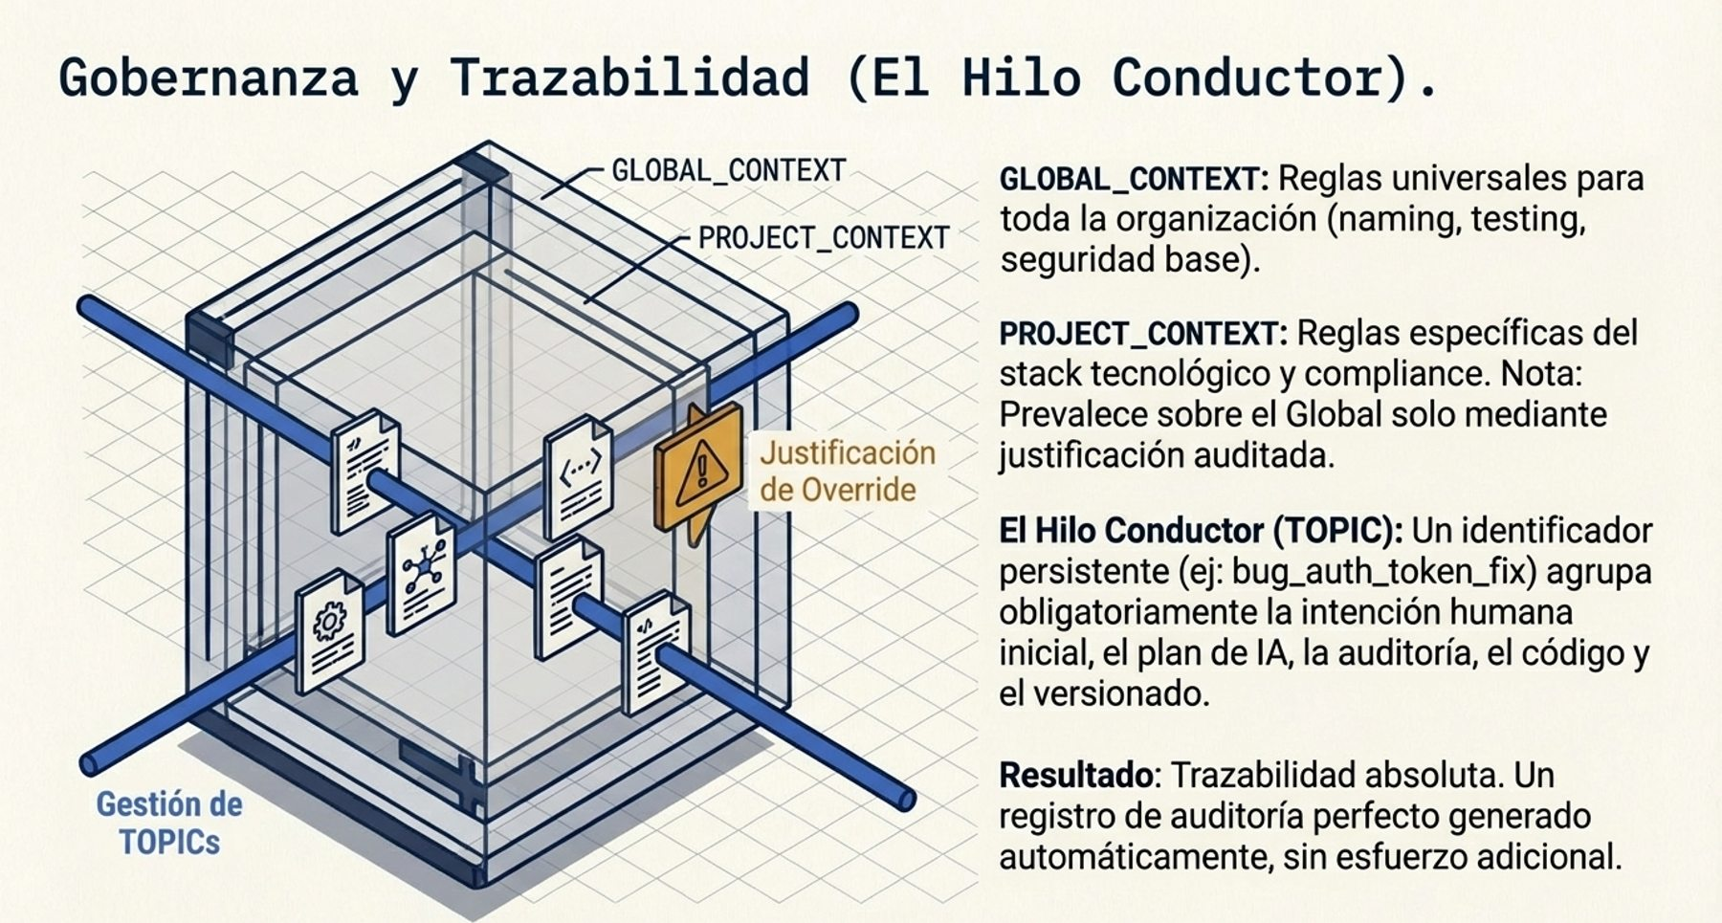
SPAD EN 20 SLIDES
Contextos, temas y registro
Con qué reglas trabaja la IA, dónde están todos los artefactos y quién validó cada uno.
Contexto global y de proyecto. El de proyecto prevalece solo con una excepción escrita que aprueba una persona.
Tema: un nombre corto, como pdf_export, que agrupa todos los artefactos, también los rechazados.
Tres registros: del modelo, de validación humana y de infracciones.
Lámina de SPAD, en español.
La carpeta del tema es la unidad de auditoría: la intención, el plan, las revisiones, el código y quién validó cada paso.
→ Contextos, temas y registro
→ Registros por artefacto
SPAD · Versión 0.x, en revisión · CC BY 4.0 · Fernando García Varela
seachad.github.io/AI_CONSULTING/
12 / 20
Notes:
Tres mecanismos hacen que el trabajo con SPAD sea coherente entre proyectos y reconstruible después.
Contextos. Antes de cualquier fase se cargan dos:
Contexto global: reglas de toda la organización. Dónde se guardan los artefactos, cobertura mínima de pruebas, versionado, seguridad base, datos y proveedores de modelos, prohibiciones y modelos aprobados.
Contexto de proyecto: tecnología, arquitectura, reglas de negocio, cumplimiento y excepciones justificadas.
Si chocan, prevalece el de proyecto solo con la excepción escrita, con su riesgo. La IA revisora la evalúa y la aprueba una persona. Ninguna IA aprueba una excepción.
Temas. Cada trabajo tiene un tema: un nombre corto en formato snake_case, de hasta 20 caracteres, como user_auth o payment_gateway. Agrupa todos los artefactos en una carpeta. Un plan rechazado no se borra: se conserva con su revisión y la siguiente iteración toma el número siguiente.
Registros. Cada artefacto lleva:
Registro del modelo: proveedor, modelo, versión, fecha, rol, instrucción y versión de los contextos.
Registro de validación humana: quién validó, cuándo, con qué resultado y si aceptó el veredicto de la IA.
Registro de infracciones: cada respuesta descartada, con su causa.
Ejemplo ilustrativo del documento 02: el contexto global exige un 80 % de cobertura unitaria; un proyecto de migración fija un 70 % para el código nuevo, con plan gradual. El responsable técnico lo aprueba y queda registrado. Las cifras son valores de partida ilustrativos.
Pregunta para el aula: si mañana un auditor le pide por qué un componente se construyó así, ¿dónde lo buscaría hoy?
Fuentes y enlaces
SPAD 02 · Contextos: https://seachad.github.io/AI_CONSULTING/SPAD/html/es/02_SPAD_Contextos_temas_y_registro.html#contextos
SPAD 02 · Temas: https://seachad.github.io/AI_CONSULTING/SPAD/html/es/02_SPAD_Contextos_temas_y_registro.html#temas
SPAD 02 · Registros por artefacto: https://seachad.github.io/AI_CONSULTING/SPAD/html/es/02_SPAD_Contextos_temas_y_registro.html#registros-por-artefacto
Contextos, temas y registro: https://seachad.github.io/AI_CONSULTING/SPAD/html/es/02_SPAD_Contextos_temas_y_registro.html
Registros por artefacto: https://seachad.github.io/AI_CONSULTING/SPAD/html/es/02_SPAD_Contextos_temas_y_registro.html#registros-por-artefacto

Slide 13
SPAD EN 20 SLIDES
Datos y proveedores de modelos
Qué información puede llegar a cada herramienta de IA. Lo fija el contexto global, no cada persona.
Qué se puede enviar Qué clases de información pueden ir a cada proveedor y entorno de IA aprobado, y cuáles nunca.
Modelos aprobados Proveedores, modelos y versiones autorizados por rol, y cuáles no pueden coincidir al construir y al revisar.
Datos personales Nunca en instrucciones ni en conjuntos de evaluación sin base jurídica y medidas. Por defecto, datos sintéticos.
Secretos Nunca en instrucciones ni en código. Las herramientas los toman de un almacén de secretos.
Retención Se verifica por contrato qué guarda el proveedor y que no entrena con las entradas, salvo acuerdo expreso.
Datos, no órdenes El contenido recuperado de documentos se trata como datos, no como instrucciones.
Es la sección que más se olvida y la que más daño evita.
→ Contexto global
→ Datos y proveedor del modelo
→ SEVEN-G 53 · Datos y confidencialidad
SPAD · Versión 0.x, en revisión · CC BY 4.0 · Fernando García Varela
seachad.github.io/AI_CONSULTING/
13 / 20
Notes:
Cuando un equipo trabaja con IA, envía a la herramienta código, documentos y a veces datos. Sin una regla común, cada persona decide por su cuenta qué pega en una herramienta externa. SPAD lo resuelve en el contexto global, con dos secciones: datos y proveedores de modelos, y modelos aprobados.
Qué se puede enviar: el contexto global dice qué clases de información pueden enviarse a cada proveedor y entorno aprobado, y cuáles nunca: por ejemplo, datos personales, secretos o código propietario, según su clasificación.
Modelos aprobados: qué proveedores, modelos y versiones se autorizan para cada rol. En código sensible, la IA revisora usa un modelo o proveedor distinto del de la constructora.
Datos personales: nunca en instrucciones ni en conjuntos de evaluación sin base jurídica documentada y medidas. Por defecto, datos sintéticos.
Secretos: nunca en instrucciones ni en código.
Retención y uso por el proveedor: se verifican por contrato antes de usar la herramienta.
Separación: las instrucciones del sistema y lo que llega del usuario o de documentos recuperados se mantienen separados. Lo recuperado se trata como datos, no como órdenes.
Ejemplo ilustrativo: una regla como «ningún dato personal real en instrucciones a proveedores externos; datos de prueba sintéticos».
Por qué importa: es el punto de unión con la política corporativa de uso de la IA. En SEVEN-G, el documento 53 exige lo mismo para todo código generado con IA.
Pregunta para el aula: ¿sabe su equipo qué datos puede pegar hoy en una herramienta de IA, y quién lo decidió?
Fuentes y enlaces
SPAD 02 · Contexto global: https://seachad.github.io/AI_CONSULTING/SPAD/html/es/02_SPAD_Contextos_temas_y_registro.html#2-1-contexto-global
SPAD 05 · Datos y proveedor del modelo: https://seachad.github.io/AI_CONSULTING/SPAD/html/es/05_SPAD_Sistemas_que_incluyen_IA.html#datos-y-proveedor-del-modelo
SEVEN-G 53 · Datos y confidencialidad: https://seachad.github.io/AI_CONSULTING/SEVEN-G/html/es/53_SEVEN-G_Construccion_de_soluciones_con_IA.html#7-6-datos-y-confidencialidad
Contexto global: https://seachad.github.io/AI_CONSULTING/SPAD/html/es/02_SPAD_Contextos_temas_y_registro.html#2-1-contexto-global
Datos y proveedor del modelo: https://seachad.github.io/AI_CONSULTING/SPAD/html/es/05_SPAD_Sistemas_que_incluyen_IA.html#datos-y-proveedor-del-modelo

Slide 14
SPAD EN 20 SLIDES
Ciclos complementarios: el resto del trabajo real
No todo es una funcionalidad nueva. Estos ciclos usan las mismas reglas: fases, revisión independiente y validación humana.
Legado
Depuración
Corrección urgente
Antes de tocar código heredado: documentar lo que hace y analizar el impacto. Después, ciclo principal desde el PLAN.
Informe de causa raíz con veredicto: código, configuración o infraestructura. La IA de diagnóstico no escribe la solución.
Acelera las fases, no las elimina: revisión y pruebas mínimas obligatorias, vigilancia y análisis posterior.
Seguridad
Cadena de suministro
Obligatoria en autenticación, pagos, datos personales y componentes de IA. Lo crítico y alto bloquea el despliegue.
Cada dependencia que propone la IA se comprueba: que existe, su procedencia, sus vulnerabilidades y su licencia.
Ninguna IA acepta un riesgo residual: clasifica y recomienda; acepta una persona.
→ Ciclos complementarios
→ Cadena de suministro y licencias
SPAD · Versión 0.x, en revisión · CC BY 4.0 · Fernando García Varela
seachad.github.io/AI_CONSULTING/
14 / 20
Notes:
El ciclo principal construye funcionalidad nueva. El documento 04 de SPAD define cuatro ciclos para el resto del trabajo real, más la revisión de la cadena de suministro.
Legado: hay que cambiar código existente sin documentación suficiente. La IA analista documenta lo que hace hoy y analiza el impacto del cambio. Describe, no propone soluciones. Si no hay pruebas del comportamiento actual, la estrategia de pruebas incluye pruebas de caracterización antes de modificarlo.
Depuración: aparece un problema. La IA de diagnóstico produce un informe de causa raíz con veredicto. Si la causa es el código, se entra en el ciclo principal; si es configuración o infraestructura, se hace un cambio registrado con reversión.
Corrección urgente: para incidentes críticos. Diagnóstico rápido, plan simplificado, revisión acelerada pero obligatoria, implementación con pruebas mínimas, despliegue con aprobación de emergencia de una persona, vigilancia y análisis posterior. Una corrección provisional abre siempre un tema para el plan definitivo.
Seguridad: obligatoria en código sensible. Los hallazgos críticos bloquean y nadie puede aceptarlos como riesgo residual. Los altos bloquean salvo aceptación excepcional por escrito de la autoridad de riesgo.
Cadena de suministro: la IA puede sugerir paquetes inexistentes o maliciosos. Se comprueba cada dependencia y su licencia.
Ejemplo sencillo: un fallo en producción por un fichero de configuración se corrige como cambio de configuración. El informe de causa raíz se guarda igual: es aprendizaje de la organización.
Pregunta para el aula: en una urgencia, ¿qué control tendería a saltarse su equipo primero?
Fuentes y enlaces
SPAD 04 · Ciclo de legado: https://seachad.github.io/AI_CONSULTING/SPAD/html/es/04_SPAD_Ciclos_complementarios.html#ciclo-de-legado
SPAD 04 · Ciclo de depuración: https://seachad.github.io/AI_CONSULTING/SPAD/html/es/04_SPAD_Ciclos_complementarios.html#ciclo-de-depuracion
SPAD 04 · Ciclo de corrección urgente: https://seachad.github.io/AI_CONSULTING/SPAD/html/es/04_SPAD_Ciclos_complementarios.html#ciclo-de-correccion-urgente
SPAD 04 · Severidades, bloqueo y aceptación del riesgo: https://seachad.github.io/AI_CONSULTING/SPAD/html/es/04_SPAD_Ciclos_complementarios.html#5-3-severidades-bloqueo-y-aceptacion-del-riesgo
OWASP Top 10 para aplicaciones con modelos de lenguaje (edición 2025): https://genai.owasp.org/resource/owasp-top-10-for-llm-applications-2025/
Ciclos complementarios: https://seachad.github.io/AI_CONSULTING/SPAD/html/es/04_SPAD_Ciclos_complementarios.html
Cadena de suministro y licencias: https://seachad.github.io/AI_CONSULTING/SPAD/html/es/04_SPAD_Ciclos_complementarios.html#5-4-cadena-de-suministro-y-licencias

Slide 15
SPAD EN 20 SLIDES
Sistemas que incluyen IA: autonomía de Asistencia (A0) a Actuación autónoma (A3)
El código puede pasar todas sus pruebas y el sistema, aun así, responder mal. Por eso SPAD añade requisitos.
Nivel | Qué hace el sistema | Qué hace la persona | Ejemplo ilustrativo
Asistencia (A0) | Informa, resume o genera contenido. | Decide y ejecuta. | Resumen de un expediente para un analista.
Recomendación (A1) | Propone una decisión o acción concreta. | Valida cada acción antes de ejecutarla. | Propuesta de respuesta a un cliente que aprueba una persona.
Actuación supervisada (A2) | Ejecuta acciones dentro de límites definidos. | Supervisa, puede interrumpir y revisa después. | Reposición de existencias con revisión diaria de excepciones.
Actuación autónoma (A3) | Ejecuta secuencias de acciones sin revisión individual, con límites estrictos. | Fija límites, vigila agregados y tiene interruptor de parada. | Ajuste continuo de precios dentro de una banda aprobada.
Fase E, evaluación del comportamiento: antes de desplegar, casos representativos, pruebas adversarias y de sesgo, y una muestra revisada por personas.
→ Sistemas que incluyen IA
→ Fase E · Evaluación del comportamiento
SPAD · Versión 0.x, en revisión · CC BY 4.0 · Fernando García Varela
seachad.github.io/AI_CONSULTING/
15 / 20
Notes:
SPAD nació para gobernar el código escrito con ayuda de IA. Cada vez más, lo que se construye es un sistema que incluye IA: una aplicación cuyo comportamiento depende, en producción, de un modelo, de unas instrucciones, de una base de conocimiento o de un agente que ejecuta acciones. Ese sistema puede cambiar sin que cambie el código: cuando el proveedor actualiza el modelo, cuando cambian las instrucciones o los datos.
Todo componente de IA que decide o actúa se clasifica desde el plan con la escala de autonomía de SEVEN-G (A0 a A3). El nivel fija la exigencia: A0 y A1 requieren evaluación del comportamiento; A2 y A3 requieren además límites de actuación, registro de acciones e interruptor de parada probado. En SEVEN-G, A2 y A3 llevan además intensidad Enterprise.
La fase E, evaluación del comportamiento, va entre la revisión de pruebas y la revisión del código. El sistema se ejecuta sobre un conjunto versionado de casos representativos, incluidos los que debe rechazar, y se compara con umbrales fijados de antemano. Incluye pruebas adversarias (por ejemplo, intentos de inyectar instrucciones a través de un documento) y pruebas de sesgo con pares contrafactuales cuando el sistema decide sobre personas o se comunica con ellas. Una muestra la revisan personas. Termina con veredicto.
Ejemplo sencillo: un asistente de atención pasa todas las pruebas de código, pero la evaluación muestra que responde con seguridad a preguntas fuera de su alcance. Es un NO-GO de instrucciones: vuelve a la implementación.
Por qué importa: sin evaluación, la única prueba de que un asistente responde bien es una demostración con las preguntas que se le ocurrieron a alguien.
Pregunta para el aula: ¿qué debería ocurrir cuando el proveedor actualiza el modelo que usa su sistema?
Fuentes y enlaces
SPAD 05 · Dos objetos distintos: https://seachad.github.io/AI_CONSULTING/SPAD/html/es/05_SPAD_Sistemas_que_incluyen_IA.html#dos-objetos-distintos
SPAD 05 · Nivel de autonomía: https://seachad.github.io/AI_CONSULTING/SPAD/html/es/05_SPAD_Sistemas_que_incluyen_IA.html#nivel-de-autonomia
SPAD 05 · Fase E · Evaluación del comportamiento: https://seachad.github.io/AI_CONSULTING/SPAD/html/es/05_SPAD_Sistemas_que_incluyen_IA.html#fase-e-evaluacion-del-comportamiento
SPAD 05 · Agentes: https://seachad.github.io/AI_CONSULTING/SPAD/html/es/05_SPAD_Sistemas_que_incluyen_IA.html#agentes
Sistemas que incluyen IA: https://seachad.github.io/AI_CONSULTING/SPAD/html/es/05_SPAD_Sistemas_que_incluyen_IA.html
Fase E · Evaluación del comportamiento: https://seachad.github.io/AI_CONSULTING/SPAD/html/es/05_SPAD_Sistemas_que_incluyen_IA.html#fase-e-evaluacion-del-comportamiento

Slide 16
SPAD EN 20 SLIDES
Instrucciones por fase y contratos de entrada y salida
La idea general: cada fase tiene su instrucción de referencia y cada salida, una estructura obligatoria que se puede comprobar.
Paso 1
Paso 2
Paso 3
Paso 4
Paso 5
Contextos y tema
Antes de cada instrucción se cargan los contextos global y de proyecto y se fija el tema.
Instrucción de la fase
Tres bloques: rol y fase, salida obligatoria y prohibiciones. Una fase por interacción.
Respuesta con contrato
La IA devuelve las secciones obligatorias de su contrato y el registro del modelo.
Validación automática
Comprueba que la salida está completa y bien formada (herramienta propuesta). No juzga el contenido.
Validación humana
La persona juzga el contenido, acepta o rechaza y lo anota en el registro de validación.
Instrucciones comunes hacen que SPAD sea repetible entre equipos y entre modelos.
→ Instrucciones por fase
→ Contratos de entrada y salida
→ Validación automática
SPAD · Versión 0.x, en revisión · CC BY 4.0 · Fernando García Varela
seachad.github.io/AI_CONSULTING/
16 / 20
Notes:
Esta slide da la idea general de dos documentos técnicos de SPAD: el 06, instrucciones por fase, y el 07, contratos de entrada y salida.
Instrucciones por fase. Cada fase se abre con una instrucción (prompt) de referencia con tres bloques:
Rol y fase: qué rol asume la IA y en qué fase está.
Salida obligatoria: las secciones que debe contener la respuesta, en orden.
Prohibiciones: lo que la fase no admite, por ejemplo, escribir código en el plan.
Todas empiezan con un preámbulo común que recuerda la fase, el rol, los contextos y el tema, y que pide a la IA que no decida cuando algo no está cubierto. Cada fase se ejecuta en su propia interacción: no se fusionan fases. Las organizaciones adaptan el texto, pero conservan los tres bloques.
Contratos. Cada artefacto tiene una estructura con secciones y campos obligatorios. La forma canónica es JSON, aunque puede presentarse en Markdown. Todos comparten un bloque común: tema, fase, iteración, fecha y registro del modelo, y usan las mismas escalas de veredicto y severidad.
Validación automática: un validador comprueba que no falta nada y detecta, por ejemplo, un GO con problemas críticos abiertos. No juzga el contenido: eso es de la IA revisora y de la persona. La herramienta está propuesta como siguiente paso de SPAD; mientras tanto, la comprobación puede hacerse a mano.
Por qué importa: «artefacto incompleto» es la causa de invalidación más fácil de automatizar. El contrato la convierte en un paso mecánico y deja a la persona el juicio que sí requiere una persona.
Pregunta para el aula: ¿qué ventajas tiene que dos equipos usen la misma instrucción para la misma fase?
Fuentes y enlaces
SPAD 06 · Cómo usar este documento: https://seachad.github.io/AI_CONSULTING/SPAD/html/es/06_SPAD_Instrucciones_por_fase.html#como-usar-este-documento
SPAD 06 · Preámbulo común: https://seachad.github.io/AI_CONSULTING/SPAD/html/es/06_SPAD_Instrucciones_por_fase.html#preambulo-comun
SPAD 07 · Convenciones comunes: https://seachad.github.io/AI_CONSULTING/SPAD/html/es/07_SPAD_Contratos_de_entrada_y_salida.html#convenciones-comunes
SPAD 07 · Validación automática: https://seachad.github.io/AI_CONSULTING/SPAD/html/es/07_SPAD_Contratos_de_entrada_y_salida.html#validacion-automatica
Instrucciones por fase: https://seachad.github.io/AI_CONSULTING/SPAD/html/es/06_SPAD_Instrucciones_por_fase.html
Contratos de entrada y salida: https://seachad.github.io/AI_CONSULTING/SPAD/html/es/07_SPAD_Contratos_de_entrada_y_salida.html
Validación automática: https://seachad.github.io/AI_CONSULTING/SPAD/html/es/07_SPAD_Contratos_de_entrada_y_salida.html#validacion-automatica

Slide 17
SPAD EN 20 SLIDES
Autoevaluación de conformidad y métricas del proceso
Cómo comprobar que se trabajó conforme a SPAD y cómo saber si el método funciona en su organización.
Qué es Una revisión interna, hecha por una persona independiente de quienes construyeron. No es una certificación ni un sello.
Seis condiciones Decisiones antes del código, artefactos completos, revisiones independientes, sin saltar fases, correcciones mínimas y ninguna IA aprueba.
Resultado Conforme, conforme con condiciones o no conforme. Si falta un artefacto obligatorio, es negativa.
Sin cifras prometidas SPAD no afirma mejoras. Cada organización mide frente a su propia situación de partida.
Métricas clave Tasa de invalidación, tasa de NO-GO, iteraciones hasta GO, defectos escapados y correcciones fuera de hallazgo.
Señal de alarma Una tasa de NO-GO cercana a cero durante meses indica que la revisión se ha vuelto un trámite.
La cifra que de verdad importa: los defectos que escapan a producción.
→ Condiciones de conformidad
→ Métricas del proceso
SPAD · Versión 0.x, en revisión · CC BY 4.0 · Fernando García Varela
seachad.github.io/AI_CONSULTING/
17 / 20
Notes:
La autoevaluación de conformidad la hace la propia organización. Una persona designada, independiente de quienes construyeron y orquestaron, comprueba seis condiciones sobre las evidencias del tema:
Las decisiones se tomaron antes de escribir código.
Cada fase produjo su artefacto completo.
Las revisiones fueron independientes.
No se saltó ni se fusionó ninguna fase.
Las correcciones fueron mínimas, justificadas y trazables.
Ninguna IA aprobó nada.
Si el sistema incluye IA, hay una séptima: la evaluación del comportamiento se hizo antes del despliegue y se repite con cada cambio de modelo, instrucciones o datos.
No es una certificación. No la emite ni la respalda su autor ni ningún tercero, y no acredita el cumplimiento de ninguna norma. Se registra siempre como «conforme con SPAD (autoevaluación)». Su vigencia la fija el contexto global (valor de partida: doce meses).
Métricas del proceso. SPAD no afirma cifras de mejora. Cada organización mide frente a su situación de partida con los registros: tasa de invalidación por fase y por modelo, tasa de NO-GO, iteraciones hasta GO, tiempo por fase, defectos escapados a producción, cobertura real frente a exigida y correcciones sin hallazgo asociado. Como resultado se comparan, antes y después, el retrabajo, los incidentes, el tiempo de preparar una auditoría y el tiempo hasta producción.
Error frecuente: celebrar una tasa de NO-GO nula. Sostenida durante meses, indica una revisión nominal.
Pregunta para el aula: ¿qué métrica presentaría a un comité de dirección para decidir si se sigue usando SPAD?
Fuentes y enlaces
SPAD 08 · Qué es la autoevaluación: https://seachad.github.io/AI_CONSULTING/SPAD/html/es/08_SPAD_Autoevaluacion_y_metricas.html#que-es-la-autoevaluacion
SPAD 08 · Condiciones de conformidad: https://seachad.github.io/AI_CONSULTING/SPAD/html/es/08_SPAD_Autoevaluacion_y_metricas.html#condiciones-de-conformidad
SPAD 08 · Métricas del proceso: https://seachad.github.io/AI_CONSULTING/SPAD/html/es/08_SPAD_Autoevaluacion_y_metricas.html#metricas-del-proceso
SPAD 08 · Cuándo conviene usar SPAD, según las métricas: https://seachad.github.io/AI_CONSULTING/SPAD/html/es/08_SPAD_Autoevaluacion_y_metricas.html#cuando-conviene-usar-spad-segun-las-metricas
Condiciones de conformidad: https://seachad.github.io/AI_CONSULTING/SPAD/html/es/08_SPAD_Autoevaluacion_y_metricas.html#condiciones-de-conformidad
Métricas del proceso: https://seachad.github.io/AI_CONSULTING/SPAD/html/es/08_SPAD_Autoevaluacion_y_metricas.html#metricas-del-proceso

Slide 18
SPAD EN 20 SLIDES
Versión reducida: SPAD Lite
Agrupa las once fases en tres artefactos, sin perder la revisión independiente ni la validación humana.
Artefacto | Fases que agrupa | Contenido mínimo
Plan revisado | 0, 1, 2, 3 y 4 | Objetivo, arquitectura y decisiones, riesgos, reglas, pruebas y veredicto de otra IA.
Entrega revisada | 5, 6, 7, 8 y 9 | Código y pruebas, cobertura, veredicto, correcciones y revisión humana registrada.
Versión | 10 | Número de versión, cambios y plan de reversión.
Cuándo sirve | Cambio acotado | Un componente, sin datos personales ni dinero; equipo pequeño y un solo modelo.
Cuándo no sirve | Versión completa | Código sensible, agentes A2 o A3, sistemas críticos o iniciativa Enterprise.
Nunca se recorta: la IA que revisa es distinta de la que construye, hay validación humana, política de validación y registro del tema.
→ Versión reducida (SPAD Lite)
→ SEVEN-G 53 · Versión reducida para Lite
SPAD · Versión 0.x, en revisión · CC BY 4.0 · Fernando García Varela
seachad.github.io/AI_CONSULTING/
18 / 20
Notes:
No todo trabajo necesita once artefactos separados. La versión reducida agrupa las fases en tres artefactos: plan revisado, entrega revisada y versión.
Criterios para usarla: un cambio acotado en un componente, sin datos personales ni dinero y sin efecto sobre decisiones sobre personas; un equipo de una o dos personas con un solo modelo; y sin obligaciones de auditoría externa sobre el desarrollo.
Criterios que obligan a la versión completa: código sensible, agentes con autonomía de Actuación supervisada (A2) o de Actuación autónoma (A3), sistemas de producción críticos, una iniciativa de SEVEN-G con intensidad Enterprise, varios equipos o proveedores de modelos, o un sector regulado con exigencias de trazabilidad del desarrollo.
Lo que no se recorta en ninguna versión: la separación entre la IA que construye y la que revisa, la validación humana de cada artefacto, la política de validación y el registro del tema.
En SEVEN-G, el documento 53 admite esta agrupación en las iniciativas de intensidad Lite, siempre que se mantengan los contenidos mínimos y la revisión humana quede registrada.
Ejemplo sencillo: añadir un filtro por fecha a un informe interno, sin datos personales. Un solo plan revisado por otra IA, una entrega revisada con su revisión humana y una versión con su plan de reversión bastan.
Por qué importa: sin versión reducida, los equipos aplican SPAD a los proyectos grandes y lo evitan en los pequeños, que son la mayoría y donde se acumula la deuda silenciosa.
Pregunta para el aula: ¿qué trabajos de su organización encajarían en la versión reducida?
Fuentes y enlaces
SPAD 01 · Versión reducida (SPAD Lite): https://seachad.github.io/AI_CONSULTING/SPAD/html/es/01_SPAD_Guia_operativa.html#version-reducida-spad-lite
SEVEN-G 53 · Versión reducida para Lite: https://seachad.github.io/AI_CONSULTING/SEVEN-G/html/es/53_SEVEN-G_Construccion_de_soluciones_con_IA.html#4-3-version-reducida-para-lite
Versión reducida (SPAD Lite): https://seachad.github.io/AI_CONSULTING/SPAD/html/es/01_SPAD_Guia_operativa.html#version-reducida-spad-lite

Slide 19
SPAD EN 20 SLIDES
Cómo se apoya en SEVEN-G y en SPHERES
Tres metodologías independientes que se referencian: qué se construye, si merece la pena y cómo se construye bien.
SEVEN-G decide la iniciativa →
Diseño (G4) y producción (G5) →
Un GO no es una puerta →
SPHERES explica el qué →
SEVEN-G gobierna la iniciativa de IA: si merece la pena, con qué riesgo y con qué valor medido. SPAD gobierna cómo se construye el software.
SPAD trabaja sobre todo en las fases de diseño y entrega de SEVEN-G. Sus artefactos alimentan la puerta de diseño (G4) y la de puesta en producción (G5).
Un veredicto técnico no sustituye a ninguna puerta ni al Auditor de IA. Los hallazgos de seguridad críticos y altos bloquean la puesta en producción (G5).
SPHERES ordena dónde puede crear valor la IA, en nueve esferas, y con qué ambición: Optimizar, Aumentar o Transformar. SPAD ayuda a construirlo bien.
Los artefactos de SPAD son insumos de las evidencias de SEVEN-G, no evidencias por sí solos.
→ SEVEN-G 53 · Construcción con IA
→ Relación de SPAD con SEVEN-G
→ Qué es SPHERES
SPAD · Versión 0.x, en revisión · CC BY 4.0 · Fernando García Varela
seachad.github.io/AI_CONSULTING/
19 / 20
Notes:
SPAD, SEVEN-G y SPHERES son metodologías independientes que se referencian entre sí.
SEVEN-G es el marco principal de gobierno, valor y medición de la IA. Pregunta si una iniciativa merece la pena, con qué riesgo y con qué valor medido. Sus decisiones las toman personas en puertas (gates).
SPAD trabaja a otra escala: el desarrollo del software de una solución. Pregunta si está bien construido, probado y documentado. Sus veredictos son técnicos y los valida el orquestador.
SPHERES es la capa explicativa de las nueve esferas de impacto y los tres niveles de ambición (Optimizar, Aumentar, Transformar). Ayuda a la dirección a decidir dónde jugar antes de hablar de tecnología.
Cómo encajan, según el documento 53 de SEVEN-G:
SPAD se usa sobre todo en las fases 4 (diseño de la solución) y 5 (entrega y validación) de SEVEN-G. El plan, la guía de código y la estrategia de pruebas alimentan la puerta de diseño (G4). Las revisiones, las pruebas y la versión alimentan la puesta en producción (G5).
Un GO de SPAD no implica «Continuar» en una puerta. Un NO-GO significa que no se solicita la puerta.
La escala de severidades de SPAD se corresponde con la de riesgo de SEVEN-G. Los hallazgos críticos y altos bloquean G5.
La autoevaluación de SPAD no es evidencia de puerta ni exime de ninguna.
SEVEN-G puede aplicarse con SPAD o con otro método documentado que cumpla sus requisitos mínimos para el código generado con IA.
Pregunta para el aula: ¿por qué conviene que quien decide la inversión (SEVEN-G) no sea quien valida la calidad técnica (SPAD)?
Fuentes y enlaces
SEVEN-G 53 · Relación entre SEVEN-G y SPAD: https://seachad.github.io/AI_CONSULTING/SEVEN-G/html/es/53_SEVEN-G_Construccion_de_soluciones_con_IA.html#relacion-entre-seven-g-y-spad
SEVEN-G 53 · Dónde encaja SPAD en el ciclo de vida: https://seachad.github.io/AI_CONSULTING/SEVEN-G/html/es/53_SEVEN-G_Construccion_de_soluciones_con_IA.html#donde-encaja-spad-en-el-ciclo-de-vida
SEVEN-G 53 · Verificación en los gates: https://seachad.github.io/AI_CONSULTING/SEVEN-G/html/es/53_SEVEN-G_Construccion_de_soluciones_con_IA.html#verificacion-en-los-gates
SPAD 00 · Relación con SEVEN-G: https://seachad.github.io/AI_CONSULTING/SPAD/html/es/00_SPAD_Que_es_y_para_que_sirve.html#relacion-con-seven-g
SPHERES 00 · Qué es SPHERES y para qué sirve: https://seachad.github.io/AI_CONSULTING/SPHERES/html/es/00_SPHERES_Que_es_y_para_que_sirve.html
SEVEN-G 53 · Construcción con IA: https://seachad.github.io/AI_CONSULTING/SEVEN-G/html/es/53_SEVEN-G_Construccion_de_soluciones_con_IA.html
Relación de SPAD con SEVEN-G: https://seachad.github.io/AI_CONSULTING/SPAD/html/es/00_SPAD_Que_es_y_para_que_sirve.html#relacion-con-seven-g
Qué es SPHERES: https://seachad.github.io/AI_CONSULTING/SPHERES/html/es/00_SPHERES_Que_es_y_para_que_sirve.html

Slide 20
SPAD EN 20 SLIDES
Cómo empezar
Cinco pasos para aplicar SPAD por primera vez, con lo que ya dicen los documentos 00, 02 y 08.
Paso 1
Paso 2
Paso 3
Paso 4
Paso 5
Elegir dónde aplicarlo
Muy recomendable con clientes, datos sensibles, dinero o decisiones sobre personas. No en prototipos desechables.
Escribir los contextos
Contexto global y de proyecto, con datos y proveedores y modelos aprobados.
Fijar tema y roles
Un tema por trabajo; una persona orquesta; la IA revisora no coincide con la constructora.
Abrir los registros
Registro de validación humana desde el primer artefacto, completado en el momento.
Medir y ajustar
Métricas frente a su punto de partida; versión reducida donde el método pese demasiado.
Al principio SPAD hace el trabajo más lento. Mida antes y después: no hay cifras de mejora prometidas.
→ Cuándo usar SPAD
→ Lista de comprobación antes de empezar
→ Biblioteca SPAD
SPAD · Versión 0.x, en revisión · CC BY 4.0 · Fernando García Varela
seachad.github.io/AI_CONSULTING/
20 / 20
Notes:
Para empezar no hace falta comprar nada ni pedir permiso: SPAD es gratuito y se publica bajo CC BY 4.0 (contenidos) y MIT (código), con la única condición de citar la autoría: SPAD · Fernando García Varela.
Paso 1, elegir dónde aplicarlo. El documento 00 lo dice: muy recomendable en sistemas en producción con clientes, datos sensibles, dinero o decisiones sobre personas, y en sectores con exigencias de auditoría; recomendable con varios desarrolladores o mucha deuda técnica; útil, en versión reducida, en herramientas internas; innecesario en prototipos desechables, programas personales o investigación pura.
Paso 2, escribir los contextos global y de proyecto. La sección de datos y proveedores y la de modelos aprobados no deben faltar.
Paso 3, fijar el tema en la fase 0 y asignar los roles. La IA revisora no coincide con la constructora y una persona orquesta.
Paso 4, abrir el registro de validación y completarlo en el momento, no al final.
Paso 5, medir. Con los registros se calculan las métricas del proceso y se comparan con la situación de partida.
La lista de comprobación del documento 02 resume lo mínimo antes de empezar: contextos con versión, excepciones aprobadas por una persona, tema y carpeta, modelos asignados por rol, registro de validación abierto y clase de información autorizada para cada proveedor.
Si la compañía aplica SEVEN-G, el documento 53 dice qué evidencias espera de la construcción en las puertas de diseño (G4) y de puesta en producción (G5).
Error frecuente: empezar por el proyecto más grande y crítico. Al principio el método hace el trabajo más lento mientras el equipo aprende.
Pregunta para el aula: ¿qué trabajo de su organización elegiría para aplicar SPAD por primera vez, y por qué?
Fuentes y enlaces
SPAD 00 · Cuándo usar SPAD: https://seachad.github.io/AI_CONSULTING/SPAD/html/es/00_SPAD_Que_es_y_para_que_sirve.html#cuando-usar-spad
SPAD 02 · Lista de comprobación antes de empezar: https://seachad.github.io/AI_CONSULTING/SPAD/html/es/02_SPAD_Contextos_temas_y_registro.html#lista-de-comprobacion-antes-de-empezar
SPAD 08 · Métricas del proceso: https://seachad.github.io/AI_CONSULTING/SPAD/html/es/08_SPAD_Autoevaluacion_y_metricas.html#metricas-del-proceso
SEVEN-G 53 · Cuándo usar SPAD: https://seachad.github.io/AI_CONSULTING/SEVEN-G/html/es/53_SEVEN-G_Construccion_de_soluciones_con_IA.html#2-3-cuando-usar-spad
Cuándo usar SPAD: https://seachad.github.io/AI_CONSULTING/SPAD/html/es/00_SPAD_Que_es_y_para_que_sirve.html#cuando-usar-spad
Lista de comprobación antes de empezar: https://seachad.github.io/AI_CONSULTING/SPAD/html/es/02_SPAD_Contextos_temas_y_registro.html#lista-de-comprobacion-antes-de-empezar
Biblioteca SPAD: https://seachad.github.io/AI_CONSULTING/SPAD/html/es/index.html
Aviso legal: ayuda metodológica genérica y gratuita, «tal cual» y con fines informativos; no es asesoramiento jurídico ni está revisada jurídicamente para ningún caso. Cada organización la adapta y es responsable de su revisión legal y de su cumplimiento regulatorio; puede no recoger cambios normativos recientes. En la máxima medida permitida por la ley, el autor no asume responsabilidad alguna por los efectos de su aplicación. No otorga certificación de ningún tipo. Detalle en el documento 93.

